Slide 1
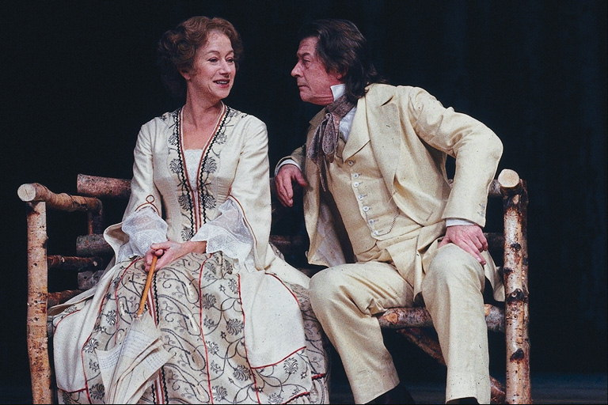
Он работает играя.
(Есть профессия такая!)
Он на сцене с давних пор.
Та профессия...

Slide 2
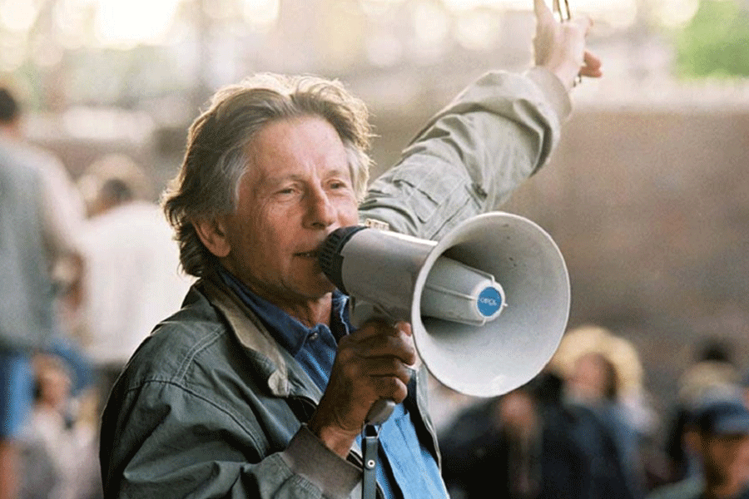
Он спектаклем заправляет,
Наизусть все сцены знает,
Учит он как роль играть.
Как профессию назвать?

Slide 3
Пачку, пуанты надела Марина,
На сцену впорхнула, она ....

Slide 4
Со звонком он в зал придет,
Место нужное займет.
Посмотрев спектакль хороший
Будет хлопать он в ладоши.

Slide 5
Есть у каждого в квартире
Он расскажет: что же в мире
Происходит каждый день.
Говорить ему не лень.
Папа смотрит там футбол
И кричит все время – «Гол!»,
Мама любит сериалы,
Что идут на всех каналах,
Ну, а я, - «Спокойной ночи»
И мультфильмы очень, очень!

Slide 6
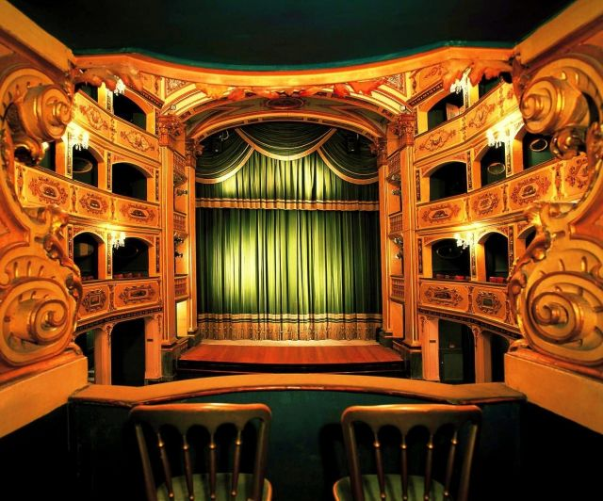
Музыка в театре, кино и на телевидении

Slide 7
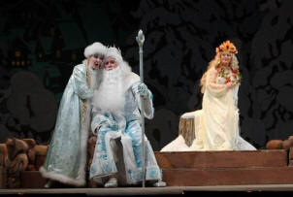
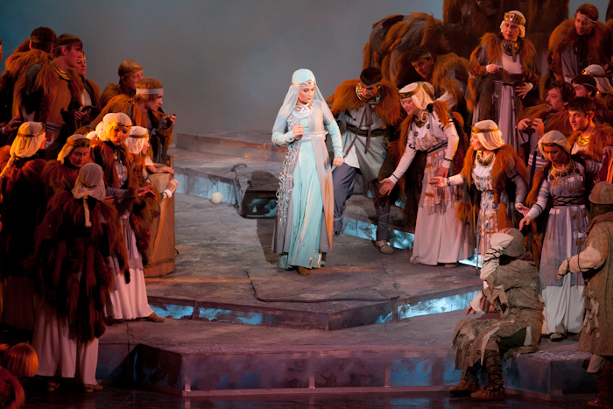
Опера «Снегурочка»

Slide 8
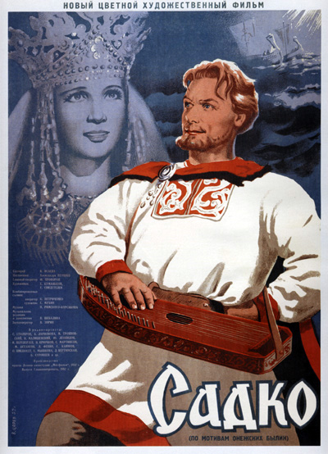
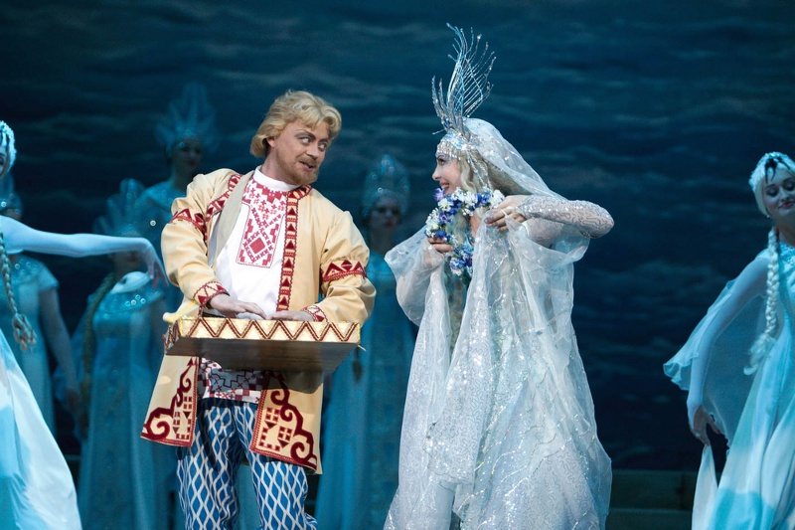
Опера «Садко»

Slide 9
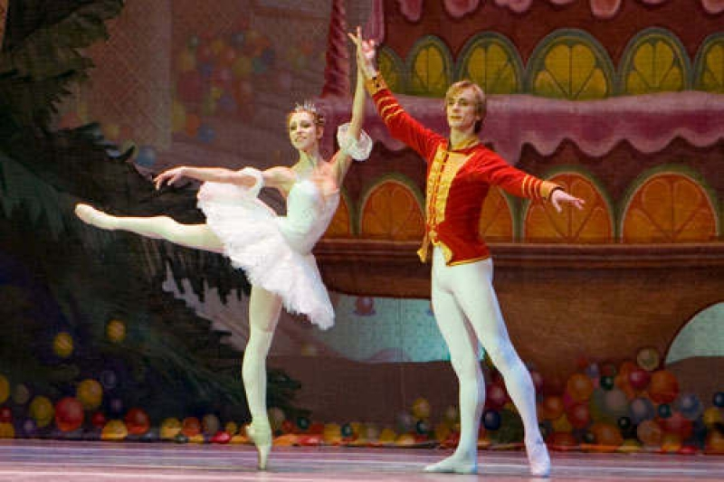
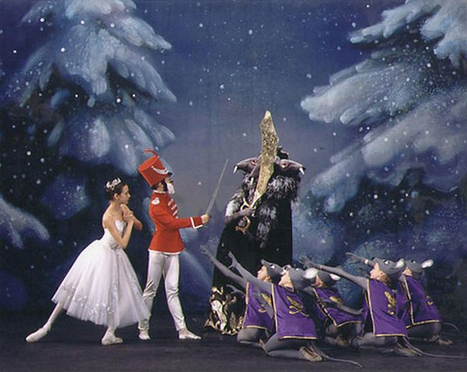
Балет «Щелкунчик»

Slide 10
Где же мы еще можнм встретиться с музыкой, если не в театре?

Slide 11
сценарий – литературный текст к спектаклю, кинофильму.
Режиссер сценарист – тот, кто пишет сценарий.

Slide 12
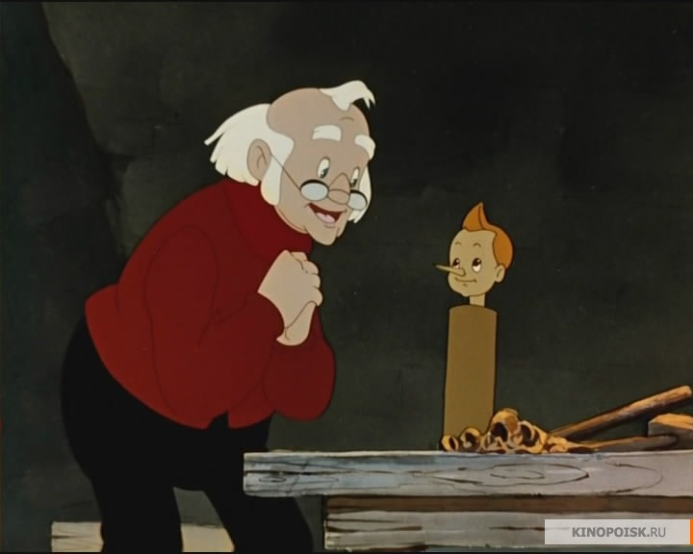
Музыка из фильма «Приключения Буратино», песня папы Карло

Slide 13
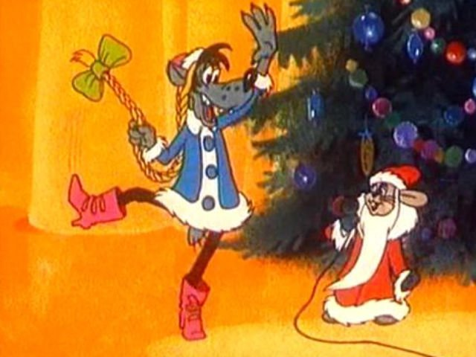
Музыкальная викторина

Slide 14
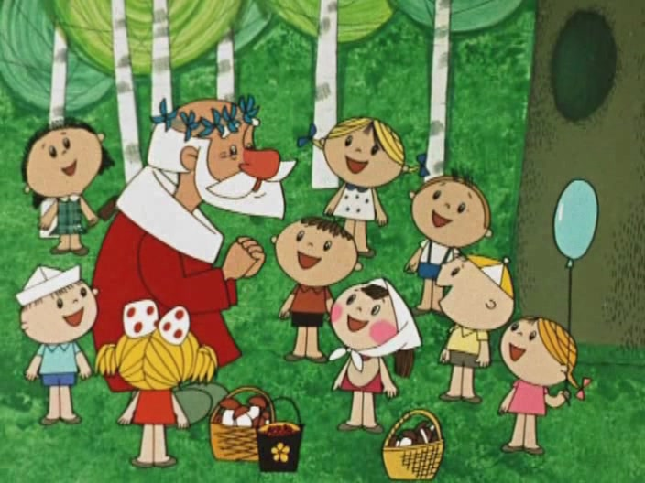
Музыкальная викторина

Slide 15
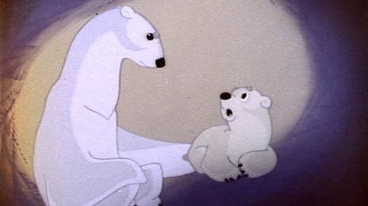
Музыкальная викторина

Slide 16
Музыкальная викторина

Slide 17
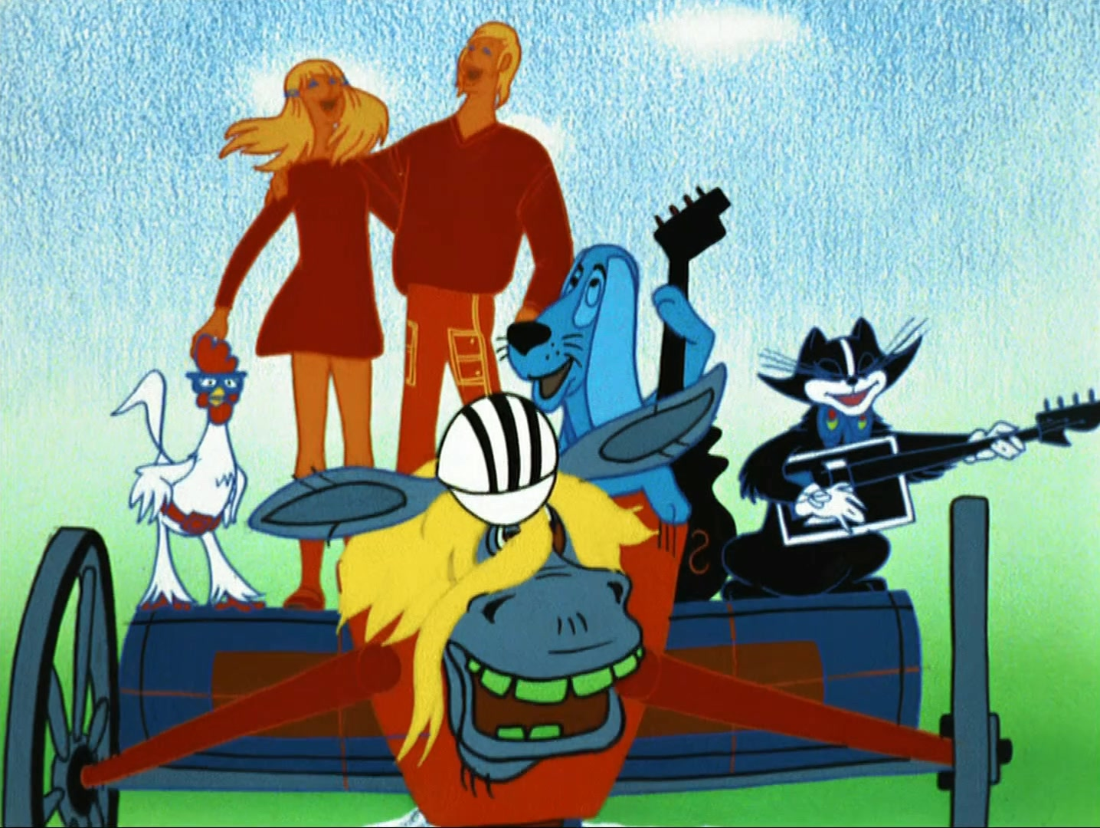
Музыкальная викторина

Slide 18
Программа «Время»

Slide 19
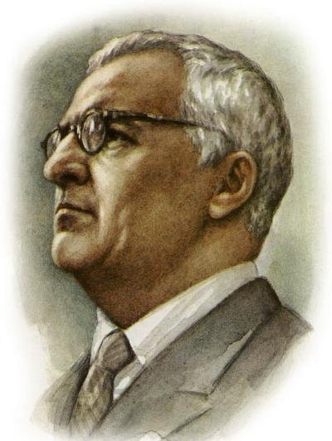
Георгий Свиридов
«Время, вперед!»

Slide 20
Какой же вывод мы можем сделать из того, о чем мы говорили на уроке?

Slide 21
Музыка играет совершенно разные роли:
служит музыкальной характеристикой героев,
создает атмосферу действия,
показывает авторское отношение к событиям и действующим лицам,
создает национальный колорит.
Делает популярными произведения композиторов,
показывает мастерство певцов и музыкантов.

